Slide 1
ხელმისაწვდომი გარემო უნივერსალური დიზაინის პრინციპებით
ცირა ბარქაია
სპეციალური საჭიროების მქონე პირთა განათლების სპეციალისტი Master of Philosophy in Special Needs Education

Slide 2
უნივერსალური დიზაინი მოიცავს პროდუქტის, ინფორმაციის და სივრცის ისეთ დიზაინს, რომ მისი გამოყენება რაც შეიძლება მეტმა, სხვადასხვა ფიზიკური, კოგნიტური, სენსორულ-აღქმითი, თუ კომუნიკაციის შესაძლებლობის მქონე ადამიანმა შეძლოს,

Slide 3
უნივერსალური დიზაინის ღირებულებები
თანაბარი უფლებები
თანასწორი შესაძლებლობები
ფიზიკურ და სოციალურ სივრცეში ჩართვა, მონაწილეობა, ფუნქციონირება
თვით-პატივისცემა
პიროვნული პოტენციალის, სურვილებისა და შესაძლებლობების რეალიზება

Slide 4
რონალდ მეისი და უნივერსალური დიზაინის 7 ძირითადი პრინციპი
უნივერსალური დიზაინის მთავარი ელეგანტურობა იმაშია, რომ ის უჩინარია და არ ახდენს ვინმეს სტიგმატიზაციას. დიზაინი იმდენად ინტუიტურია, რომ მისი გამოყენება ხშირად დიდ ძალისხმევას ანდაც სპეციალურ ადაპტაციას არ მოითხოვს. -
რონალდ მეისი 1985
ერთხელ როდესაც ავტომატური კარით ისარგებლებთ, იფიქრეთ ,,ეს არ უნივერსალური დიზაინის ეფექტი

Slide 5
1. სამართლიანი გამოყენება Equitable Use

Slide 6
2. გამოყენების მოქნილობა Flexibility in Use

Slide 7
3. მარტივი, ინტუიტიური გამოყენება Simple and Intuitive Use

Slide 8
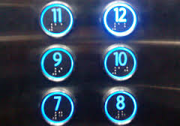
4. აღქმადი ინფორმაცია Perceptible Information

Slide 9
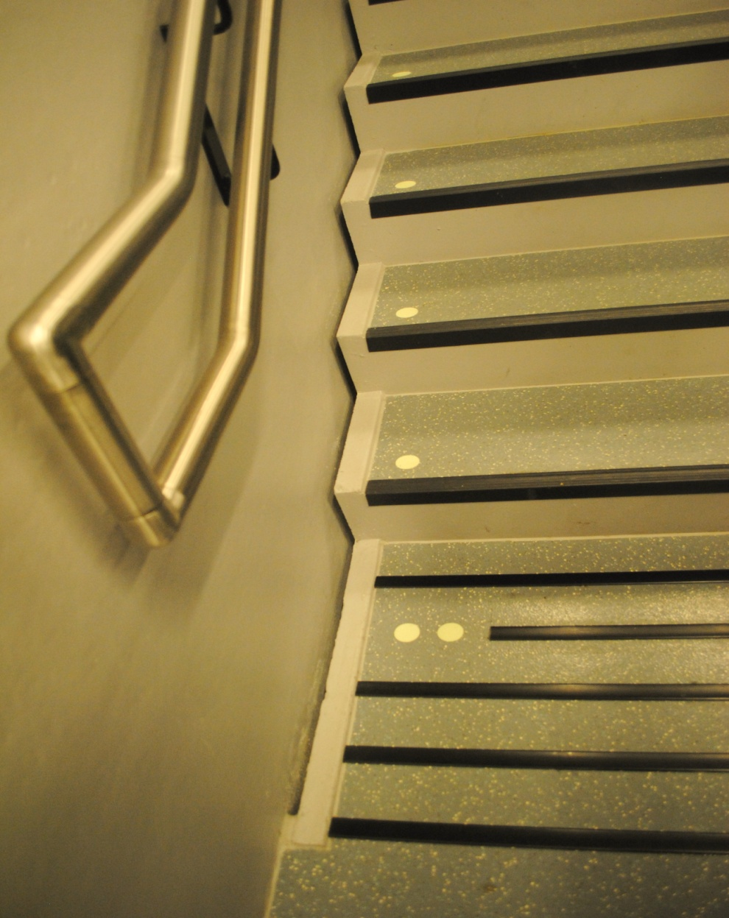
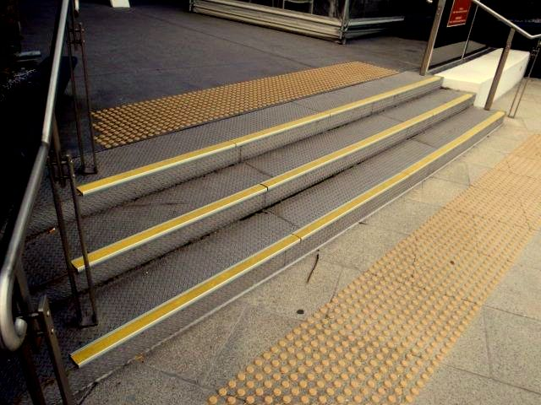
5. ტოლერანტობა შეცდომებისადმი Tolerance for Error

Slide 10
6. მინიმალური ფიზიკური ძალისხმევა Low Physical Effort

Slide 11
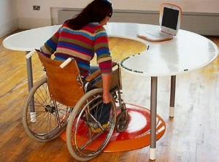
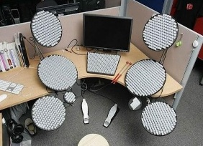
7. სათანადო ზომა და სივრცე Appropriate Size and Space

Slide 12
უნივერსალური დიზაინის 8 მიზანი
სხეულზე მორგება /Body Fit/
კომფორტი /Comfort/
ინფორმირებულობა /Awareness/
გაგება /Understanding/
სიჯანსაღე /Wellness/
სოციალური ინტეგრაცია /Social Integration/
პერსონალიზება /Personalization/
კულტურული შესაბამისობა /Cultural Appropriateness/

Slide 13
უნივერსალური დიზაინი და მდგრადი განვითარება
მდგრადი განვითარება განისაზღვრება, როგორც ადამიანის საჭიროებების დაკმაყოფილებასა და ბუნებრივი გარემოს დაცვას შორის ბალანსირება, ისე, რომ ამ საჭიროებების დაკმაყოფილება მოხდეს არა მხოლოდ დღეს, აწმყოში, არამედ უსაზღვროდ, მომავალშიც.

Slide 14
უნივერსალური დიზაინი და მდგრადი განვითარება

Slide 15
სოციალური მდგრადობის კომპონენტები
ადამიანის ბაზისური მოთხოვნილებები და საჭიროებები
სამართლიანობა
სოციალური ანგარიშვალდებულება
გაძლიერება
თვითრწმენა
მონაწილეობა
ინკლუზია
ხელმისაწვდომობა/შეღწევადობა
შესაფერისი ტექნოლოგიები/დამხმარე საშუალებები
დაინტერესებული პირების ფსიქიკური და ფიზიკური ჯამრთელობის დაცვა
თემის განვითარების წახალისება
ყველა დაინტერესებული პირის/მხარის თანასწორად მოპყრობა
სოციალურ რესურსებთან წვდომა
არსებითი მომსახურებების უზრუნველყოფა

Slide 16
საქართველოში
პროფესიული საგანმანათლებლო დაწესებულებების ფიზიკური საგანმანათლებლო სივრცის ხელმისაწვდომობის გაუმჯობესება და კეთილმოწყობა:

Slide 17
საქართველოში
საინფორმაციო-საგანმანათლებლო რესურსების წვდომისა და გამოყენების მრავალფეროვანი არჩევანის უზრუნველყოფა

Slide 18
მრავალფეროვნების დანახვა და აღიარება, გვაძლევს საშუალებას ერთად შევქმნათ მრავალფეროვანი და ინკლუზიური საზოგადოება , რომელიც შედგება ინდივიდებისგან, რომელსაც ქმნიან ინდივიდები

Slide 20
მადლობა ყურადღებისათვის!

